Slide 1
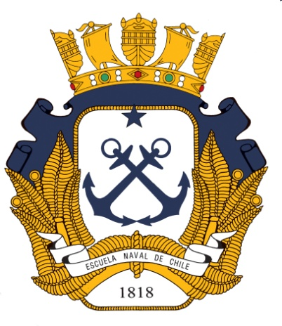
Estabilidad y Estiba
Cátedra Especialidad Litoral.
CF (R) Alberto García Covacevich
garcov04@gmail.com
+56 9 9732 8537

Slide 2
OBJETIVOS DEL RAMO
Entregar al futuro Oficial del Litoral los conocimientos necesarios de Estabilidad y Estiba para contribuir a su formación profesional como fiscalizador de las actividades marítimas, el cumplimiento de la normativa vigente y la salvaguarda de la vida en el mar mediante un adecuado control de naves seguras para navegar.

Slide 3
Programa de Asignatura
Introducción
U.T.1 Fundamentos de Estabilidad
U.T.2 Estabilidad Estática Transversal
U.T.3 Superficie Libre y Estabilidad Dinámica
U.T.4 Estabilidad Longitudinal
U.T.5 Estabilidad con Averías y Varada
U.T.6 Taller Interrogador
U.T.7 Esfuerzo en un Buque
U.T.8 Fundamentos de Estiba
U.T.9 Planificación de Estiba

Slide 4
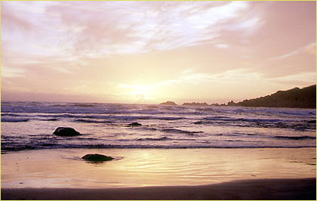
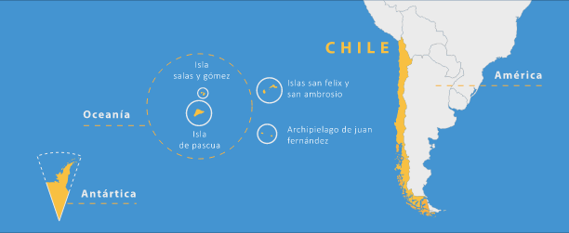
Introducción
Chile es un país tricontinental
  El territorio nacional está constituido por su posición en América del Sur, Chile Insular y el continente Antártico.
  El océano Pacífico es el más extenso del planeta con 166.241.000 km2, lo que equivale al 46% de la superficie de la Tierra.
    Baña el territorio chileno en una extensión de más de 4.000 km de norte a sur desde Arica al canal de Chacao, en su sector desmembrado de islas y canales de Chiloé al sur, la Isla de Pascua y las de Salas y Gómez, al archipiélago de Juan Fernández y las islas San Félix y San Ambrosio

Slide 5
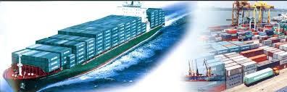
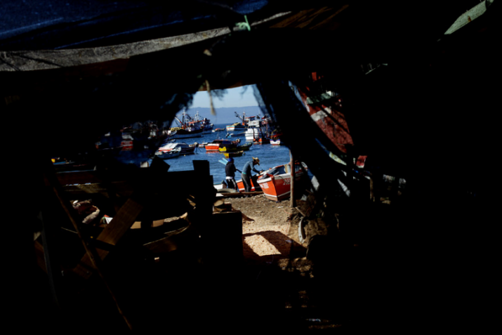
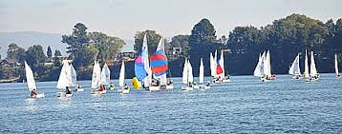
Introducción
Como país ribereño del océano Pacífico Chile tiene una geopolítica de privilegio que le permite conectarse con numerosos países mediante un contacto marítimo expedito.
Bajo el punto de vista de la economía nacional y recreativa, requiere un ambiente seguro y sustentable reconocido por todos sus ciudadanos.
La responsabilidad de toda su fiscalización descansa en el Servicio de Litoral de la Armada de Chile.

Slide 6
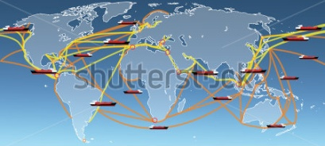
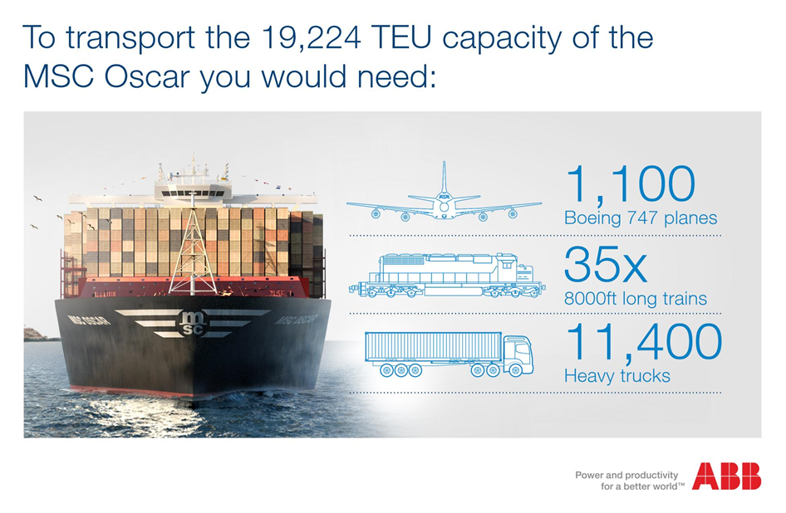
Introducción
Como Chile es virtualmente una Isla, su sustento y economía depende de manera importante de su comercio marítimo.
El transporte marítimo, en el ámbito mundial, es el modo más utilizado para el comercio internacional y de cabotaje.
  Es el que soporta mayor movimiento de carga, tanto en contenedores, como a granel seco o líquido.
  Alrededor del 90% del comercio mundial se realiza por vía marítima.
  Sin el transporte marítimo, no sería posible la importación y exportación de mercancías en la escala necesaria que se requiere en el mundo actual.
Hay más 50.000 buques mercantes dedicados al comercio internacional, que transportan todo tipo de mercancías.
  La flota mercante mundial se encuentra registrada en más de 150 países y emplea a más de un millón de marinos.
El transporte de personas por vía marítima se ha visto disminuido debido al desarrollo de la aviación comercial.
  Subsiste en dos ámbitos: las travesías cortas (pequeñas distancias entre islas o dos orillas de un río) y los cruceros turísticos.

Slide 7
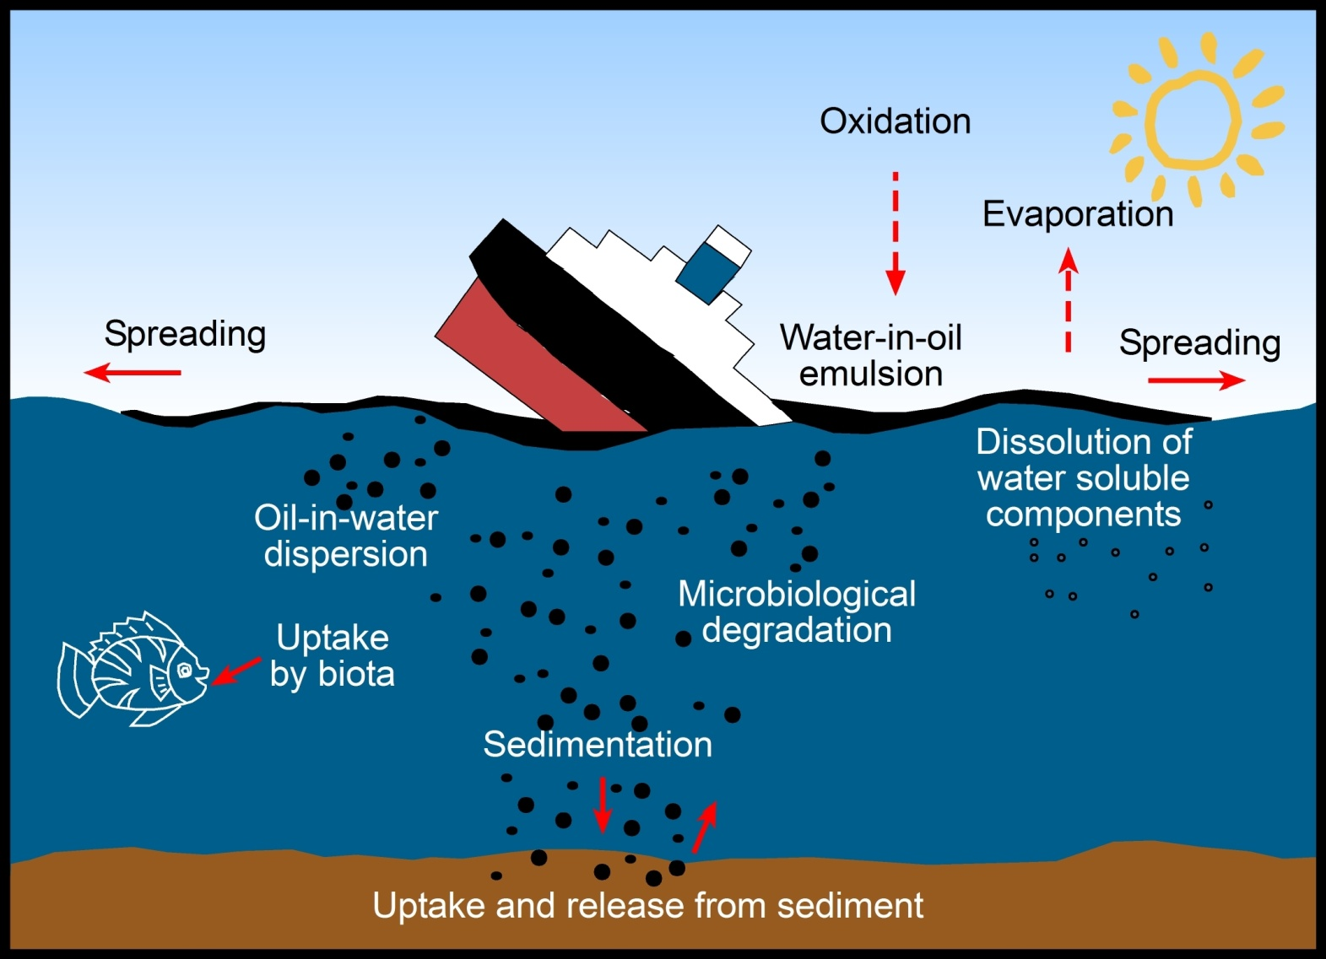
Introducción
Por otro lado, el transporte marítimo es una de las causas de mayor daño al medio ambiente oceánico.
  Miles de toneladas de residuos tóxicos así como de petróleo son vertidas al mar.
La Organización Marítima Internacional (OMI), es el organismo normativo mundial del transporte marítimo internacional,.
  Ha generado un marco general de normas mundiales relativas a la seguridad marítima, la protección del medio ambiente, las cuestiones jurídicas y otras áreas relacionadas.

Slide 8

Trabajo de investigación
Ver el siguiente video en You Tube:
  https://www.youtube.com/watch?v=E6tyKOja9Oo
  Bajo el punto de vista de su futuro servicio como Oficial del Litoral, indique que aspectos de los mostrados en el video son motivos de preocupación y qué estima que es necesario realizar para evitarlos.
  Trabajo puede ser realizado en grupo, pero debe ser presentado en forma individual y debe ser original.
  El plazo para su entrega es la clase anterior al certamen N°1.

Slide 9
Introducción – Tipo de Buques
El término "buque“ utiliza para representar una amplia gama de aparatos navales que operan en, por encima o por debajo la superficie del agua.
A menudo se clasifican en grupos según su uso, forma en que interactúa con el medio acuático o ambos.
La siguiente clasificación incluye a los siguientes.
  Buques mercantes: Destinados a obtener ganancias en la distribución de bienes. Un análisis de flujo económico permite determinar el rendimiento de la inversión. Estos estudios la facturación, costos de adquisición, de operación y mantenimiento, y cualquier valor residual cuando el barco se venda en un tiempo determinado.
  Buques Navales y de Guardacostas: Se clasifican como de combate o auxiliares. Tienen un alto costo de adquisición por los roles que deben cumplir y a las capacidades requeridas como velocidad, resistencia, armamento, capacidad de operar en forma confiable y sobrevivir en ambientes hostiles de combate.
  Embarcaciones recreativas y de recreo: Los artefactos navales de placer que funcionan con fines de lucro brindando servicios recreativos al público general. El confort y la seguridad son de la mayor importancia.

Slide 10
Introducción – Tipo de Buques
La siguiente clasificación incluye a los siguientes (continuación).
  Utilitarios: (Remolcadores, pesqueros y similares): diseñado para una operación prolongada y fácil mantenimiento sin enfoque de lujo.
  Buques de investigación y medioambientales: dotados de equipos altamente especializados que se despliega dentro y fuera del agua.
  Ferries: Deben permitir la carga y descarga de personas y de vehículos con eficiencia y seguridad, cumpliendo un horario estricto en cualquier condición climática.
  Plataformas Costa Afuera: Artefactos utilizados en el servicio de extracción de petróleo del fondo marino con alta permanencia en el lugar.
  Especiales: Buques construido para un fin específico y normalmente muy voluminosos por el tipo de carga

Slide 11
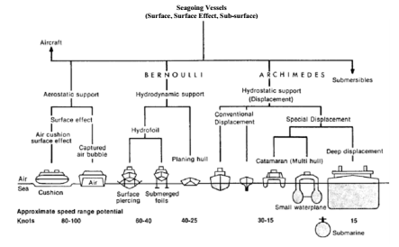
Introducción – Tipo de Buques
También pueden clasificarse conforme a cómo obtienen la sustentación en el medio acuático cuando operan.
La siguiente diapositiva muestra tres grandes clasificaciones reproducidas por Gillmer y Johnson en "Introducción a la arquitectura naval".
  Soporte aerostático
  Soporte hidrodinámico
  Soporte hidrostático
Nos preocuparemos principalmente de éstas

Slide 12
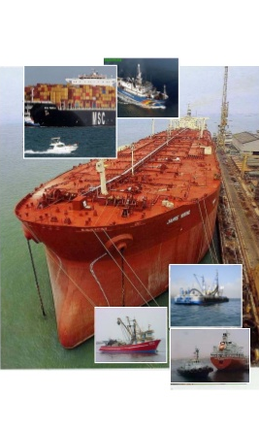
Introducción – Tipo de Buques
Existen diferentes tipos de buques dependiendo de la carga y la función que realizan.
Mencionaremos los más comunes del área transporte.

Slide 13
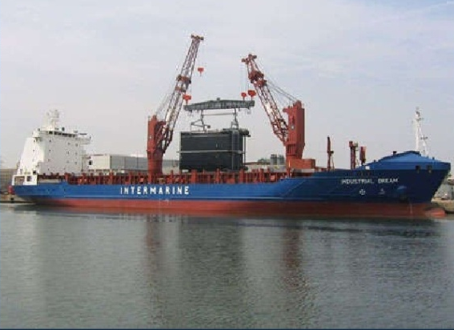
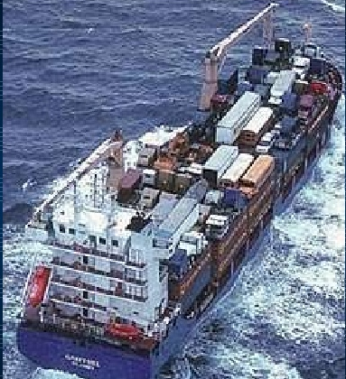
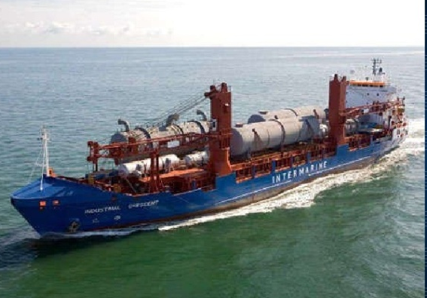
Introducción – Tipo de Buques
De Carga General
  Carga suelta o Break Bull o no Consolidada.
  Carga consolidada.

Slide 14
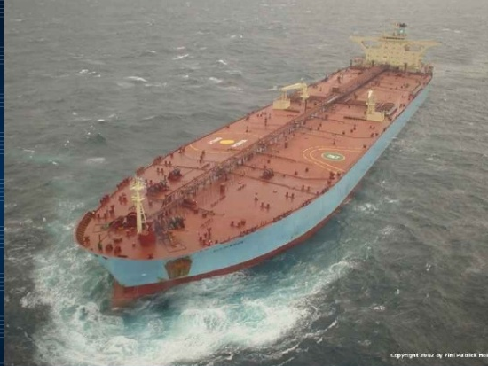
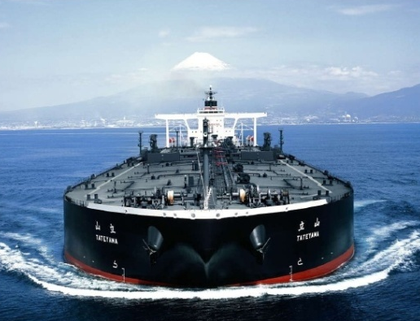
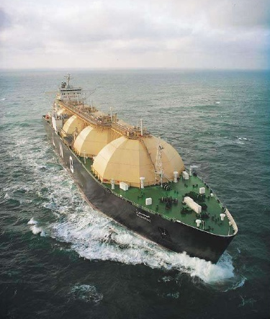
Introducción – Tipo de Buques
Tanqueros o Tankers
    Carga a granel líquida (Petróleo crudo o refinado, químicos, gases licuados y similares).

Slide 15
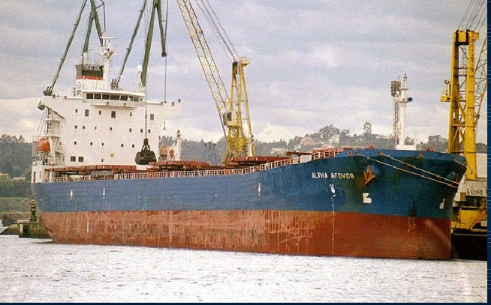
Introducción – Tipo de Buques
Graneleros o Bulk Carriers
    Carga a granel sólida y cereales.

Slide 16
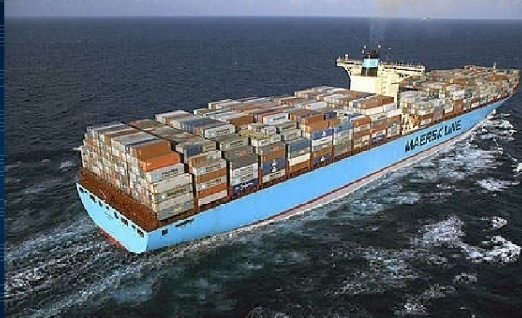
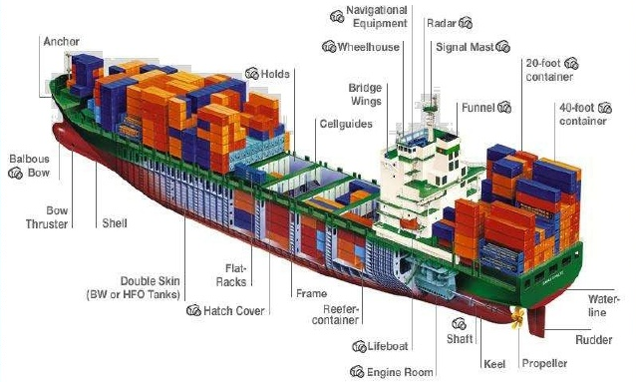
Introducción – Tipo de Buques
Portacontenedores o Containers Carriers
    Transporte de contenedores
      TEU (contendores de 20 pie)
      FEU (contenedores de 40 pie)

Slide 17
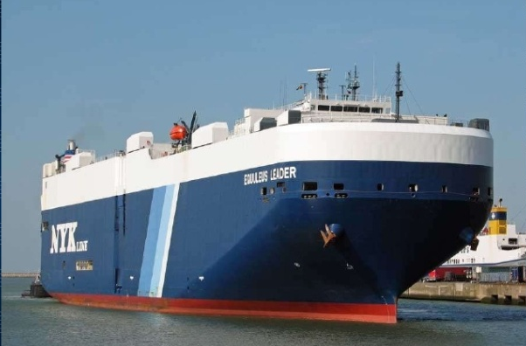
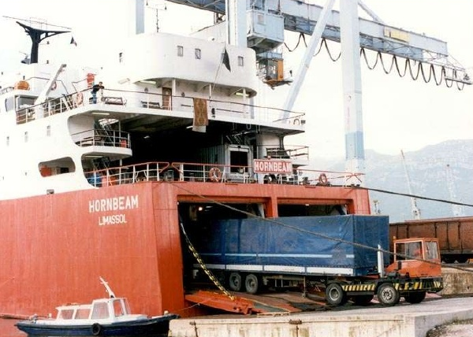
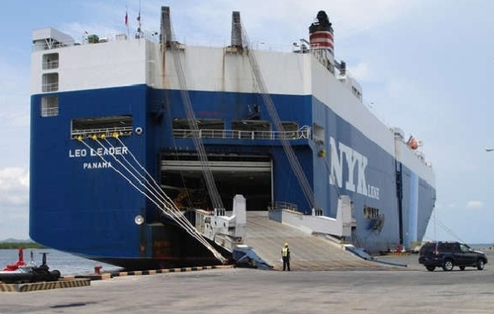
Introducción – Tipo de Buques
Buques de Rodado o Roll On - Roll Off
  Carga de vehículos en general

Slide 18
Introducción – Estabilidad y Estiba
Cada uno de los tipos de buques vistos tiene sus características y desempeños particulares
  La seguridad de su tripulación, su carga e interacción con el medio ambiente depende entre otras, de las consideraciones de Estabilidad y de Estiba que deben estar definidas y establecidas antes de su zarpe.
    Una vez que el buque está navegando, las alternativas de solución de un problema no previsto, se ven drásticamente reducidas.

Slide 19

Programa de Asignatura
Introducción
U.T.1 Fundamentos de Estabilidad
U.T.2 Estabilidad Estática Transversal
U.T.3 Superficie Libre y Estabilidad Dinámica
U.T.4 Estabilidad Longitudinal
U.T.5 Estabilidad con Averías y Varada
U.T.6 Taller Interrogador
U.T.7 Esfuerzo en un Buque
U.T.8 Fundamentos de Estiba
U.T.9 Planificación de Estiba

Slide 20
U.T.1 Fundamentos de Estabilidad
Objetivo
  Identificar variables del buque como dimensiones tipos de esloras, centros de gravedad y boyantez.
  Definir problemas de estabilidad para diferentes tipos de buques.

Slide 21
U.T.1 Fundamentos de Estabilidad
Objetivo
  Identificar variables del buque como dimensiones tipos de esloras, centros de gravedad y boyantez.
  Definir problemas de estabilidad para diferentes tipos de buques.

Slide 22
U.T.1 Fundamentos de Estabilidad
Contenido
  El problema de Estabilidad de buques:
    Siniestros marítimos por fallas en la Estabilidad.
    Responsabilidad del Estado (Autoridad Marítima) en la prevención y contención.
    Roles y responsabilidades de otros actores (Armador, Capitán, Agencia, Casa Clasificadora, Puerto)
  Física aplicada a la estabilidad.
    Masa, peso, Volumen y densidad.
    Centro geométrico
    Torque o Momento
    Principio de Arquímides

Slide 23
U.T.1 Fundamentos de Estabilidad
Contenido (continuación)
  El buque y sus dimensiones
    Eslora, Manga, puntal y calado.
    Desplazamiento
    Formas y coeficientes
  Flotación
    Volumen sumergido
    Desplazamiento en agua dulce y salada
    Reserva de flotabilidad
    Toneladas por centímetro de inmersión
    Línea de carga y disco Pimsoll

Slide 24
El Problema – Siniestros

Slide 25
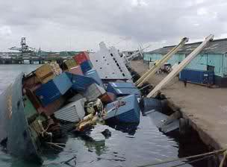
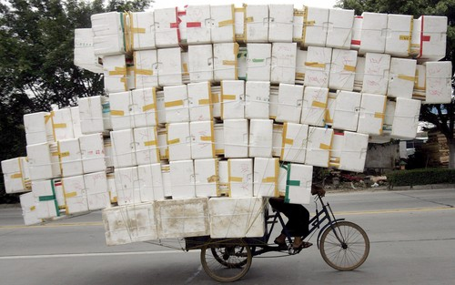
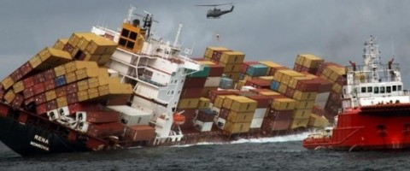
El Problema – Siniestros/ Estabilidad

Slide 26
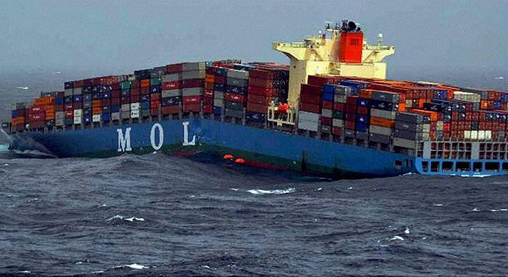
El Problema – Siniestros/ Estabilidad
17 de junio de 2013, Se hunde el buque “MOL Comfort” con 4.500 contenedores
  Buque portacontenedores se partió hoy en dos y se hundió a unas 200 millas de la costa de Yemen y a unas 840 millas de Mumbai.
  Los 26 tripulantes (doce rusos y catorce filipinos) que iban a bordo se encuentran a salvo. (Utilizaron dos balsas)
  Varios contenedores permanecieron a flote y generaron peligro a la navegación de la zona.
  Derrame de combustible en lugar del naufragio.
Buque era relativamente nuevo.
  Era propiedad de Mitsui OSK Lines y estaba operado por MOL Shipmanagement, de Singapur, desde julio de 2012.
  Tenía un registro bruto de 86.692 toneladas y medía 316 m de eslora total, 46 m de manga y 13,20 m de calado. Código IMO 9358761.
4.293 contenedores se fueron al mar, la peor pérdida en la historia

Slide 27
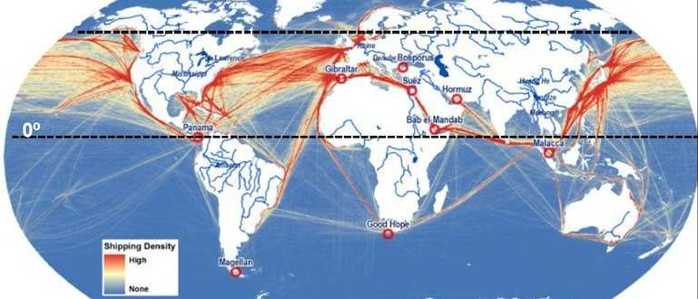
Responsabilidad en la prevención y contención
OMI -Organización Marítima Internacional
  Organismo de las Naciones Unidas especializado, responsable de la seguridad y protección de la navegación y de prevenir la contaminación del mar por los buques.
  Su creación es debido al carácter internacional del transporte marítimo y a la consideración de que las medidas encaminadas a mejorar la seguridad de las operaciones marítimas es más eficaz si se realizaban en un marco internacional en lugar de depender de la acción unilateral de cada país, sin coordinación con el resto.

Slide 28
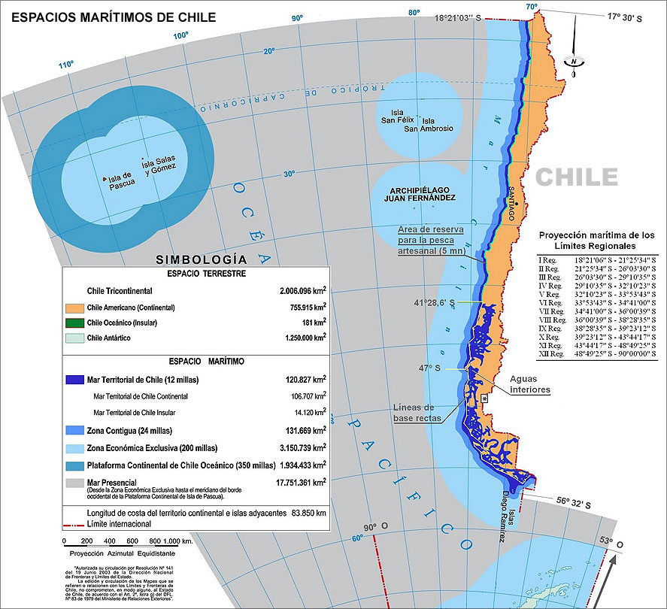
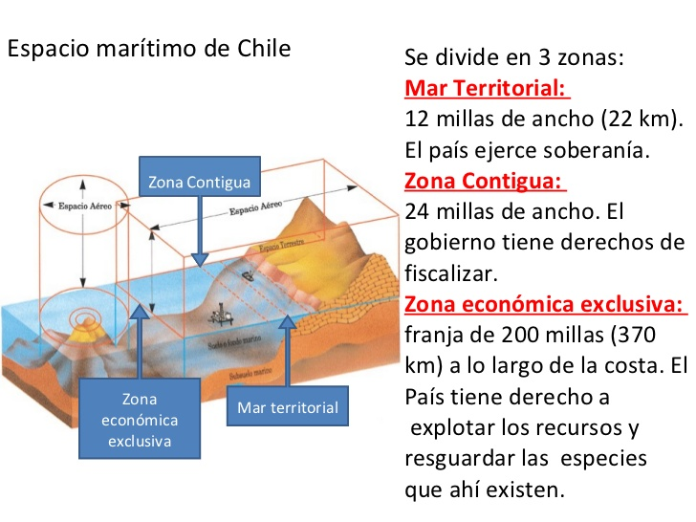
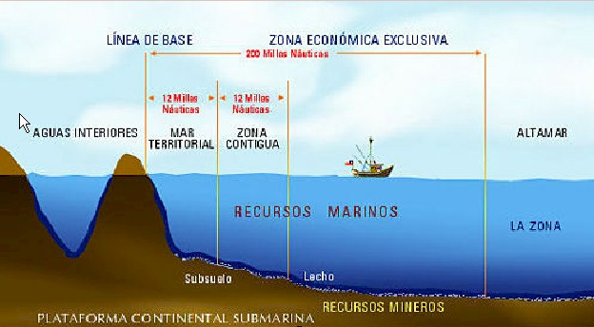
Responsabilidad Marítima del Estado de Chile
El Estado de Chile es responsable de la Seguridad Marítima en:
  Sus aguas jurisdiccionales
    Las Aguas Interiores (AI) donde rige la ley chilena en plenitud.
    El Mar Territorial (MT), rige la ley chilena en plenitud y se permite el derecho de paso inocente, definido en la CONVEMAR.
    La Zona Contigua (ZC), donde el Estado de Chile ejerce fiscalizaciones en los ámbitos aduaneros, de inmigración y sanitario.
    La Zona Económica Exclusiva (ZEE). El Estado de Chile ejerce derechos de soberanía para efectos de exploración y explotación, conservación y administración de los recursos naturales, detallados en la CONVEMAR.
Notes:
Convención de las Naciones Unidas sobre el Derecho del Mar, Convención de Jamaica o CONVEMAR

Slide 29
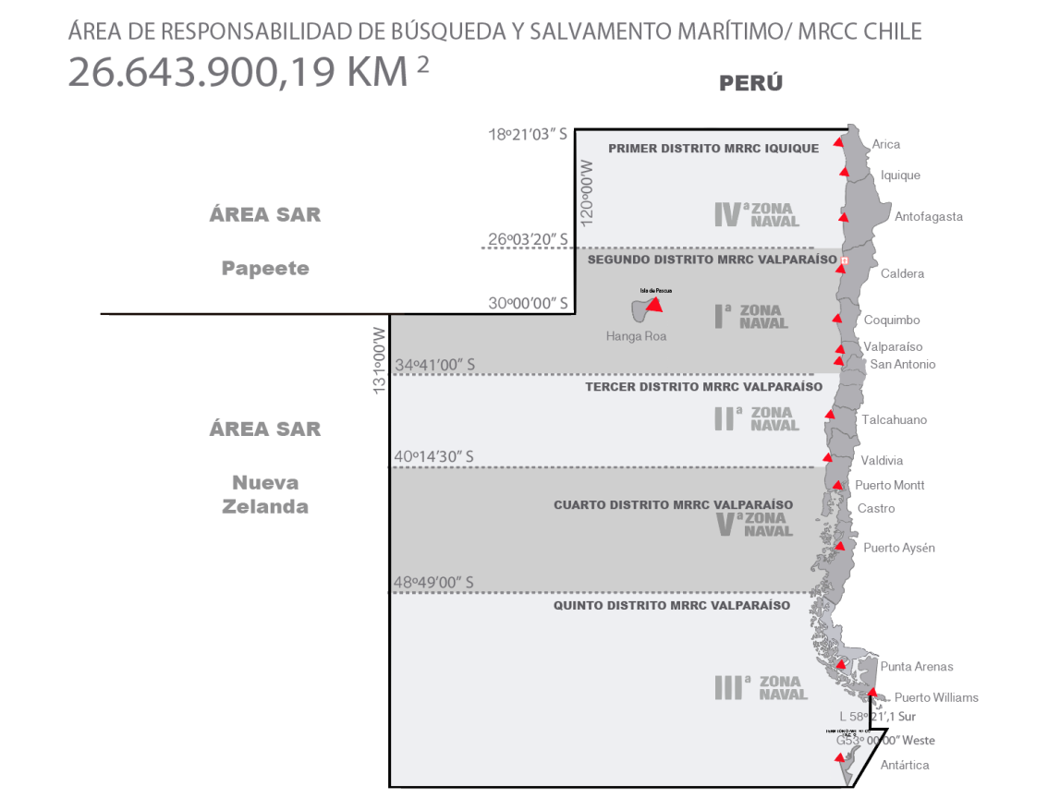
Responsabilidad Marítima del Estado de Chile
Para efectos de Búsqueda y Salvamento Marítimo (AREASAR)
Notes:
Convención de las Naciones Unidas sobre el Derecho del Mar, Convención de Jamaica o CONVEMAR

Slide 30
Roles y responsabilidades de otros actores
Armador de un buque;
  Persona, física o jurídica, que lo explota comercialmente, siendo o no su propietario.
    Responsable ante terceros de los actos y omisiones del capitán y dotación del buque, así como de las obligaciones contraídas por el capitán.
Capitán;
  Máximo responsable del buque, representante del armador ante terceros y ante la propia tripulación y representante legal del barco ante las autoridades.
  Aparte de dirigir la navegación, tiene la última responsabilidad del barco, sea cual sea el destino.
    Por este motivo hay ciertas decisiones que sólo él puede tomar.
    Si sale a la mar con alguna deficiencia técnica que él conozca o deba conocer y ocurre un accidente deberá dar cuenta posteriormente de su conducta, pudiendo sufrir inhabilitación e incluso las consecuencias de una responsabilidad penal. Así sucedería en el caso del barco que sale a la mar con un bote salvavidas en mal estado, el barco naufraga y por culpa del mal estado de ese bote, perece parte de la tripulación.

Slide 31
Roles y responsabilidades de otros actores
Agencia:
  Un agente marítimo es un agente o intermediario independiente que actúa en nombre y por cuenta del propietario de un buque, ya sea naviero o armador, en los puertos y ejecuta las fases terrestres del transporte marítimo, entregando y recibiendo la carga. Puede representar a varias navieras.
  Por cuenta del armador, negocia con las empresas estibadoras las tarifas correspondientes a la manipulación de mercancías en el puerto y la carga y descarga del buque. Normalmente, el consignatario del buque es también consignatario de la carga; actúa en nombre del armador como depositario de la mercancía mientras ésta se encuentra en la terminal portuario
  Provee servicios de agenciamiento general, portuario, y todos aquellos servicios logísticos que permiten entregar una atención integral a sus representados. (Comercialización de fletes, Agenciamiento General y Portuario, Estiba/Desestiba, Manejo de cargas de proyecto, Coordinación pilotaje de canales, Tramitación de documentación Impo – Expo – Tránsito, Operador de contenedores, Representación de Tankcontainers y Logística Integral.

Slide 32
Roles y responsabilidades de otros actores
Casas Clasificadoras:
  Organizaciones no gubernamentales o grupos de profesionales de la Industria de Navegación, sin fines de lucro, con el objetivo de promover la seguridad de la vida humana y propiedades (buques y plataformas offshore) así como la protección del entorno natural marino.
  Esto se consigue gracias al desarrollo de Reglas de Clasificación, la confirmación de que el diseño de los buques cumple con dichas reglas, la inspección de los buques durante el periodo de construcción y las inspecciones periódicas para confirmar que los buques continúan cumpliendo dichas reglas.

Slide 33
Roles y responsabilidades de otros actores
  Puertos:
    Tradicionalmente son los permiten el intercambio de carga entre los modos de transporte marítimo y terrestres.
    En la actualidad, los puertos han evolucionado convirtiéndose en centros logísticos de transporte intermodal, en los que se realizan muchas otras actividades de valor añadido entre las que se incluye:
      Carga y descarga de la mercancía de los buques.
      Embarque y desembarque de pasajeros.
      Manipulación de mercancías, su depósito y almacenaje, la inspección y el control de la mercancía por parte de la administración pública (aduana, sanidad, inmigración y otras)
      Consolidación y desconsolidación de cargas.
      Servicios de apoyo a los buques (aprovisionamiento, reparación, servicios auxiliares, atención de tripulaciones,…).
      Servicios de información que entre los diferentes actores que intervienen en todas estas actividades.

Slide 34
Roles y responsabilidades de otros actores
  La Autoridad Portuaria
    Los puertos desarrollan una actividad de interés público que sirve al comercio internacional y al beneficio de la economía de los estados, al desarrollo económico de amplias áreas costeras y juegan una función social creando empleo y bienestar en sus zonas de influencia.
    Es el Estado el que debe definir cómo debe ser el sistema portuario en cada país y establecer la política de gestión de sus puertos, participar en las decisiones de infraestructuras portuaria, su forma de financiamiento, establecer los servicios públicos esenciales que deben cubrir los puertos y las condiciones para prestarlos, velar por el buen funcionamiento del conjunto y otros similares.
    Existen funciones que difícilmente pueden dejarse a la iniciativa privada como son la disponibilidad de las zonas de maniobra, las grandes obras de infraestructuras de abrigo o el dragado de los canales de entrada, el reparto del espacio portuario entre los diferentes operadores, la coordinación de las actividades que llevan a cabo diferentes agentes y la garantía de que se llevan a cabo según la legislación vigente, etc.

Slide 35
Roles y responsabilidades de otros actores
  La Autoridad Portuaria (continuación)
    La Autoridad Portuaria es la administración responsable de aplicar las directrices gubernamentales en cada puerto (Port Authority, Port Control o Port Administration) y dependiendo del nivel que esta autoridad portuaria tenga en la ejecución de las operaciones y en a prestación de los servicios portuarios, podremos diferenciar tres tipos de puertos: los landlord port, los tool port y los operating port.
      Un landlord port es aquel en el que la autoridad portuaria actúa como un órgano regulador de la actividad portuaria cediendo el espacio físico en régimen de concesiones a operadores privados. Se reserva las decisiones relativas a la utilización y disposición de las infraestructuras y espacios pero delega las operativas a empresas privadas, quienes además son desarrollan la superestructura y los medios de manipulación.
      Un tool port es el puerto cuya autoridad portuaria gestiona la infraestructura y la superestructura pesada del puerto, mientras que empresas privadas ofrecen los servicios comerciales. La autoridad portuaria participa tanto en obras de infraestructura como en las de superestructura y equipos de manipulación t. Un operador privado puede encargarse de la explotación pero con los medios proporcionados por la autoridad.
      Un operating port, comprehensive port o service port es aquel en el que la autoridad portuaria, en este caso una administración pública, además de realizar las actividades de gestión de espacios y del territorio y de ser el propietario de infraestructuras , de la superestructuras y se encarga de la explotación de las instalaciones. La autoridad portuaria ofrece todos los servicios requeridos para el funcionamiento del sistema portuario.
    La tendencia actual es evolucionar hacia los landlord port de manera que las autoridades portuarias se conviertan en gestores de un territorio y de unos servicios que son cedidos en régimen de concesión a operadores privados para su explotación a cambio de un canon de utilización.

Slide 36
U.T.1 Fundamentos de Estabilidad
Contenido
  El problema de Estabilidad de buques:
    Siniestros marítimos por fallas en la Estabilidad.
    Responsabilidad del Estado (Autoridad Marítima) en la prevención y contención.
    Roles y responsabilidades de otros actores (Armador, Capitán, Agencia, Casa Clasificadora, Puerto)
  Física aplicada a la estabilidad.
    Masa, peso, Volumen y densidad.
    Centro geométrico
    Torque o Momento
    Principio de Arquímedes
  El buque y sus dimensiones
    Eslora, Manga, puntal y calado.
    Desplazamiento
    Formas y coeficientes
  Flotación
    Volumen sumergido
    Desplazamiento en agua dulce y salada
    Reserva de flotabilidad
    Toneladas por centímetro de inmersión
    Línea de carga y disco Pimsoll

Slide 37
Estabilidad y Estiba
Terminado
El problema de la estabilidad de buques

